Slide 1

LABORATORIO DE INFORMATICA
ZOE BARIN
Profesora :Andrea Gomes
Tema : Pawer Point
2023
1°A

Slide 2
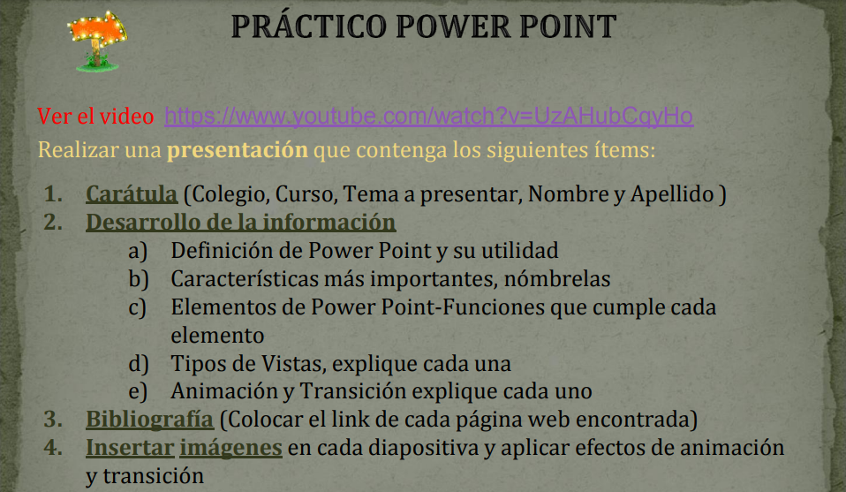

Slide 3
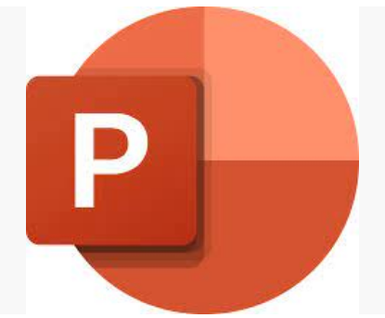

Power point
Power Point es un software cuya finalidad se orienta a la generación de presentaciones que incluyen texto, gráficos, animaciones, etc.
https://enciclopedia.net/power-point/

Slide 4
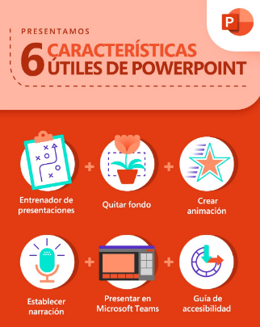
Características de PowerPoint
Temas
Manejo multimedia
Animaciones
Transiciones
Uso de diagramas
Dibujo
https://blog.hubspot.es/marketing/que-es-powerpoint

Slide 5
Power point y sus elementos
Barra de herramientas de acceso rápido:
Esta barra de herramientas posee una serie de comandos que permiten acceder rápidamente a determinadas funciones, como guardar, ver la presentación desde el principio, rehacer o revertir una acción.
Panel de navegación de diapositivas:
El panel de navegación de diapositivas se conoce como el sitio en el que se demuestra la cantidad de diapositivas elaboradas.
Cinta de operaciones:
La cinta de operaciones o también conocida como cinta de herramientas, son el conjunto de pestañas que están de manera horizontal a lo largo del programa en PowerPoint.
Barra de título
Esta barra se identifica por tener el título del documento sobre el que se está trabajando. Este dirá de manera automática “Presentación1”.

Slide 6
Área de trabajo o panel de diapositiva
El área de trabajo o panel de diapositiva corresponde a la hoja seleccionada en la cual el usuario trabajará y utilizará las herramientas que posee el programa.
Número de diapositivas
Este componente lo puedes ver en la esquina inferior izquierda de la pantalla
Notas y comentarios
Las notas son pequeñas anotaciones que puedes incluir debajo de diapositivas específicas para ayudarte a organizar o gestionar la presentación ante una audiencia.
Barra de estado
La barra de estado es la línea naranja ubicada en la parte inferior de la presentación.

Slide 7
Botones de control
Son los botones que se ubican en la esquina superior derecha de la pantalla y funcionan para minimizar, ampliar o cerrar la presentación de PowerPoint.
Modos de visualización
En PowerPoint posees 4 tipos de visualización: Normal, Clasificador de diapositivas, Vista de lectura y Presentación con diapositivas.
Zoom
El Zoom aleja o acerca la presentación sobre la que estás trabajando.

Slide 8
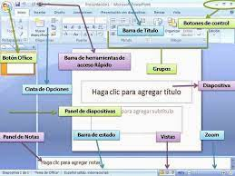
https://www.internetastic.com/powerpoint/componentes/

Slide 9
Tipos de vista
Vista Normal
La vista Normal contiene tres paneles: el panel de esquema, el panel de diapositivas y el panel de notas. Estos paneles permiten trabajar en todos los aspectos de la presentación desde un mismo lugar. El tamaño de los distintos paneles se puede ajustar arrastrando los bordes de los paneles.
Panel de esquema: Utilice el panel de esquema para organizar y desarrollar el contenido de la presentación. Puede escribir todo el texto de la presentación y reorganizar las listas con viñetas, los párrafos y las diapositivas.
Panel de diapositivas: En el panel de diapositivas se muestra el aspecto que tiene el texto en las diapositivas. Se pueden agregar gráficos, películas, sonidos, crear hipervínculos e incluir animaciones en diapositivas individuales.
Panel de notas: El panel de notas permite agregar notas del orador o información para compartirla con la audiencia. Si desea incluir gráficos en las notas, tendrá que agregar las notas en la vista Página de

Slide 10
Vista clasificador de diapositivas
La vista Clasificador de diapositivas muestra, al mismo tiempo, todas las diapositivas de la presentación en miniatura. De esta forma resulta fácil agregar, eliminar y mover diapositivas, incluir intervalos y seleccionar transiciones animadas para pasar de una diapositiva a otra.
Vista Diapositiva
En esta vista, similar a la de la versión anterior, aunque con un nuevo panel (esquema), podrá crear y examinar, en el panel de diapositivas, la diapositiva con el aspecto que verdaderamente tiene, hacer modificaciones en el texto, agregar gráficos, películas, sonidos, crear hipervínculos e incluir animaciones en diapositivas individuales.
Ver las notas para el orador
Podrá ver las notas para el orador si las utilizaba como en la versión anterior de PowerPoint seleccionando en el menú Ver la opción Página de notas, donde aparecerá una página donde podremos introducir el texto que servirá de guía a la persona que realizará en público la presentación creada, bien para todas las diapositivas o para algunas.

Slide 11
Vista presentación con diapositivas
En esta vista podrá ver las diapositivas ocupando la pantalla completa de su equipo en la secuencia que estableció, con los efectos de transición correspondientes y a los intervalos que fijó en el clasificador de diapositivas. Con esta vista se puede observar todas las diapositivas al 100% de su escala y observar los distintos efectos programados. Esta vista utiliza la pantalla completa y tiene como único objetivo la visualización de la presentación

Slide 12
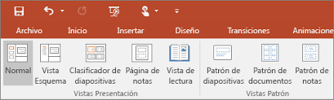
http://ayura.udea.edu.co/cursos/distancia/sisinformacion/temas/powerpoint3.htm

Slide 13
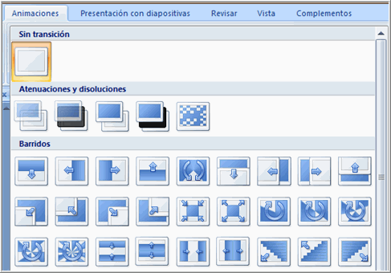
Animación
LAS ANIMACIONES: son usadas para traer objetos como texto, imágenes o gráficas dentro y fuera de tu diapositiva.
PowerPoint va más allá de las imágenes fijas y te da muchas opciones para trabajar en tus proyectos. Microsoft llama a estas «entradas» y «salidas». Una entrada es una animación que trae algo a la diapositiva, mientras que una salida moverá un objeto fuera de la diapositiva. Una animación puede ser usada para hacer a un objeto entrar o salir de tu diapositiva o incluso moverse entre puntos en una diapositiva.
Una buena herramienta de animación pueden ser las plantillas de PowerPoint como Simplecita para animar tus textos e imágenes. Un buen tip es concentrarte en el contenido y las ideas que quieres transmitir, y agregar lo atractivo después en forma de animaciones bien sincronizadas y con la selección de la plantilla adecuada.

Slide 14
transición
Las transiciones son animaciones que ocurren cuando cambias diapositivas. Es decir, es el efecto visual que se reproduce al pasar de una diapositiva a la siguiente durante una presentación. Puedes controlar la velocidad, agregar sonido y personalizar las propiedades de los efectos de transición.
Por lo tanto, si deseas que el cambio entre las diferentes diapositivas que has creado y que forman parte de proyecto sea un tanto más atractivo, puedes echar mano de las llamadas transiciones que ofrece este programa de Microsoft. Así, para hacer uso de estos elementos que aportarán un añadido a la presentación, solamente tienes que situarte en el menú «Transiciones» de la interfaz principal del programa y seleccionar aquellas que más te interesan para el tipo de diseño que estás llevando a cabo.
A medida que vayas explorando cada una de ellas, se pondrán en funcionamiento de manera automática para que veas cómo lucirán.

Slide 15

https://blog.hubspot.es/marketing/como-insertar-animaciones-powerpoint

